Slide 1

בניית מסד נתונים ב-Base44
מבנה, אובייקטים וקשרים — התשתית שעליה כל אפליקציה חכמה נשענת

Slide 2

פרק א׳
מוטיבציה
למה בכלל אנחנו מדברים על זה?

Slide 3
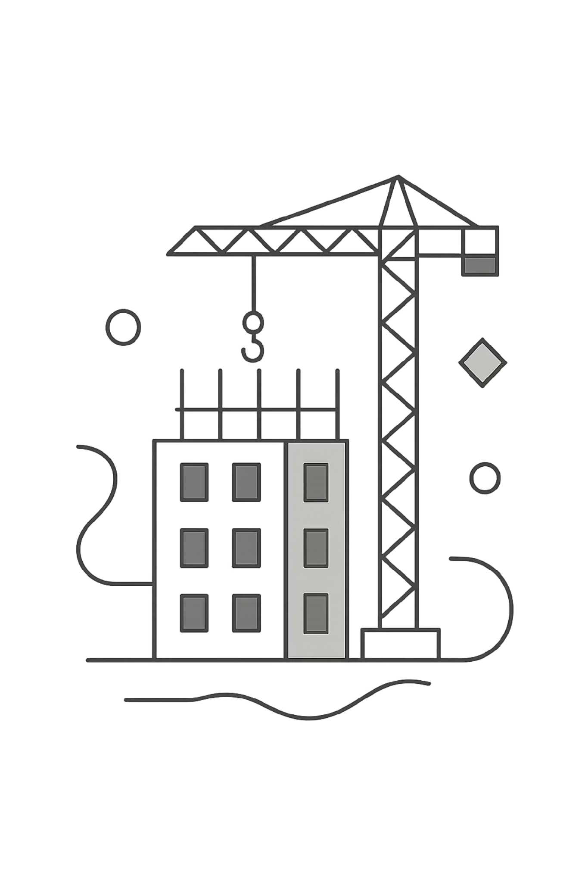
הלב של כל אפליקציה
📐 מה נלמד היום
🧠 למה מסד נתונים?
הגדרת ישויות, שדות, וסוגי קשרים בין אובייקטים ב-Base44.
הדאטה היא הבסיס — בלעדיה, אין מסכים, אין לוגיקה ואין AI.
🎯 מטרת השיעור
מרעיון מופשט למבנה נתונים יציב ומוכן לעבודה עם AI.

Slide 4
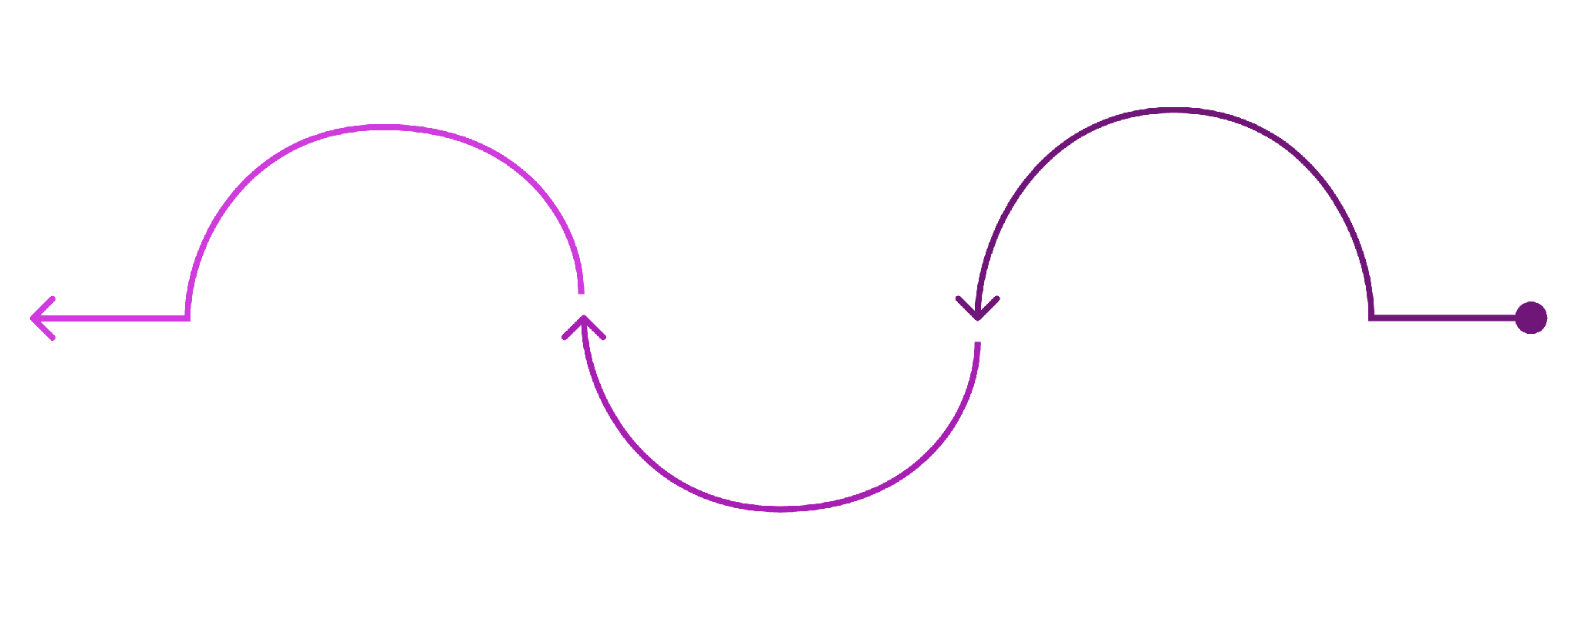
מאיפה הגענו — ולאן אנחנו הולכים?
Workflows וטריגרים
ממשק Base44
הכרנו את הסביבה ואת המונחים
שיעור הבא — חיבור לוגיקה
מסד הנתונים
בונים את התשתית
השיעור של היום הוא הגשר המרכזי שמחבר בין מה שלמדנו על Backend לבין הפעלת לוגיקה עסקית.

Slide 5
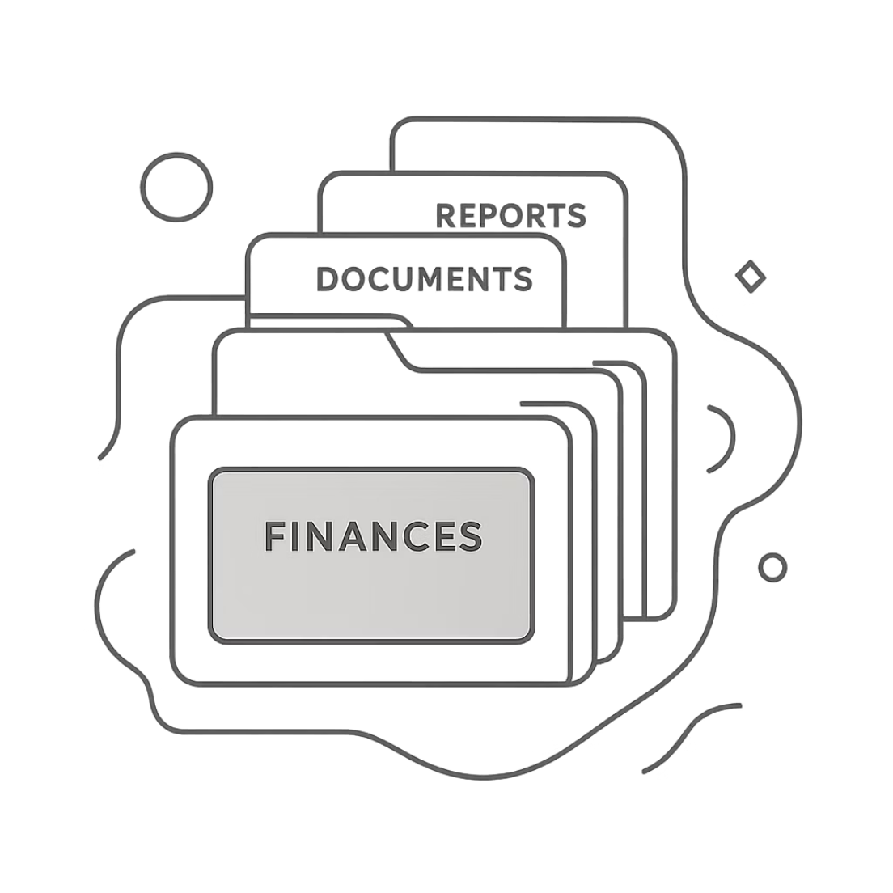

מה זה בכלל מסד נתונים?
הגדרה יבשה: מערכת דיגיטלית מאורגנת לאחסון, ניהול ושליפת מידע — שונה לחלוטין מקובץ אקסל שטוח.
בשטח -
מנגיש ל-AI
Workflows
מזין את ה-UI
מאפשר ל-AI לגשת למידע הנכון בזמן הנכון
הלוגיקה העסקית פועלת על בסיס המידע המאוחסן
כל מסך מציג נתונים שמגיעים ישירות מהדאטה
במילים אחרות - כל האפליקציה שלנו בנויה ומושתת על מסד הנתונים וחשוב לאפיין ולדעת לבנות אותו בצורה נכונה.

Slide 6

פרק ב׳
מושגים
מונחים החיוניים של מסדי נתונים, החל מישויות בודדות ועד לקשרים מורכבים המגדירים את המידע.

Slide 7

ניגשים למסד הנתונים
לפני שצוללים למושגים, בואו נראה איך מתחילים לעבוד עם מסד הנתונים ב-Base44.
3
2
1
לחיצה על 'דאטא'
דאשבורד Base44
פרומפט ראשוני
בתפריט הצדדי או בחלק העליון, נחפש ונלחץ על האפשרות 'דאטא' כדי להיכנס למסד הנתונים.
נעבור למסך הניהול הראשי של Base44 לאחר יצירת האפליקציה מהפרומפט.
נתחיל מתיאור קצר של האפליקציה במילים פשוטות. לדוגמה: "אפליקציה לניהול חנות אונליין עם מוצרים, לקוחות והזמנות".
שימו לב: הדרך היחידה לערוך את המסד נתונים היא באמצעות פרומפטים לצ'אט ולכן מומלץ לתכנן מראש איך תרצו שהוא יראה לפני תחילת העבודה כדי לחסוך קרדיטים.

Slide 8



מהי "ישות" (Entity)?
ישות = אובייקט מהעולם האמיתי שמיוצג בטבלה חכמה ודינמית. החשיבה המוצרית מתחילה בשאלה: אילו "דברים" האפליקציה שלי צריכה לזכור?
זה יכול להיות:
משימה (Task)
מוצר (Product)
משתמש (User)
כותרת, סטטוס, תאריך יעד — אובייקט פעולה בתהליך עבודה
שם, מחיר, מלאי — ייצוג של פריט בחנות
שם, אימייל, תפקיד — כל פרט שמתאר אדם במערכת
כאשר ניכנס לתוך הישות נוכל לראות בטבלה את כל הפריטים שהיא מכילה, כדי להוסיף פריט חדש נלחץ "Add Item" ונמלא את הפרטים הדרושים, כדי לערוך פריט קיים פשוט נלחץ עליו בטבלה.

Slide 9






שדות (Fields) וסוגי נתונים
לכל ישות יש את השדות שמאפיינים אותה ומספרים את הפרטים עליה לדוגמא:
Text
Number
Date
שמות, תיאורים, אימייל
מחיר, כמות, גיל
תאריך יצירה, מועד יעד
Boolean
File
array
אמת/שקר, זמין/לא זמין
תמונות, מסמכים, קבצים
רשימה של משתנים
הגדרת סוג שדה נכון מונעת באגים ומאפשרת ל-AI להבין את הדאטה שלך בקלות.

Slide 10
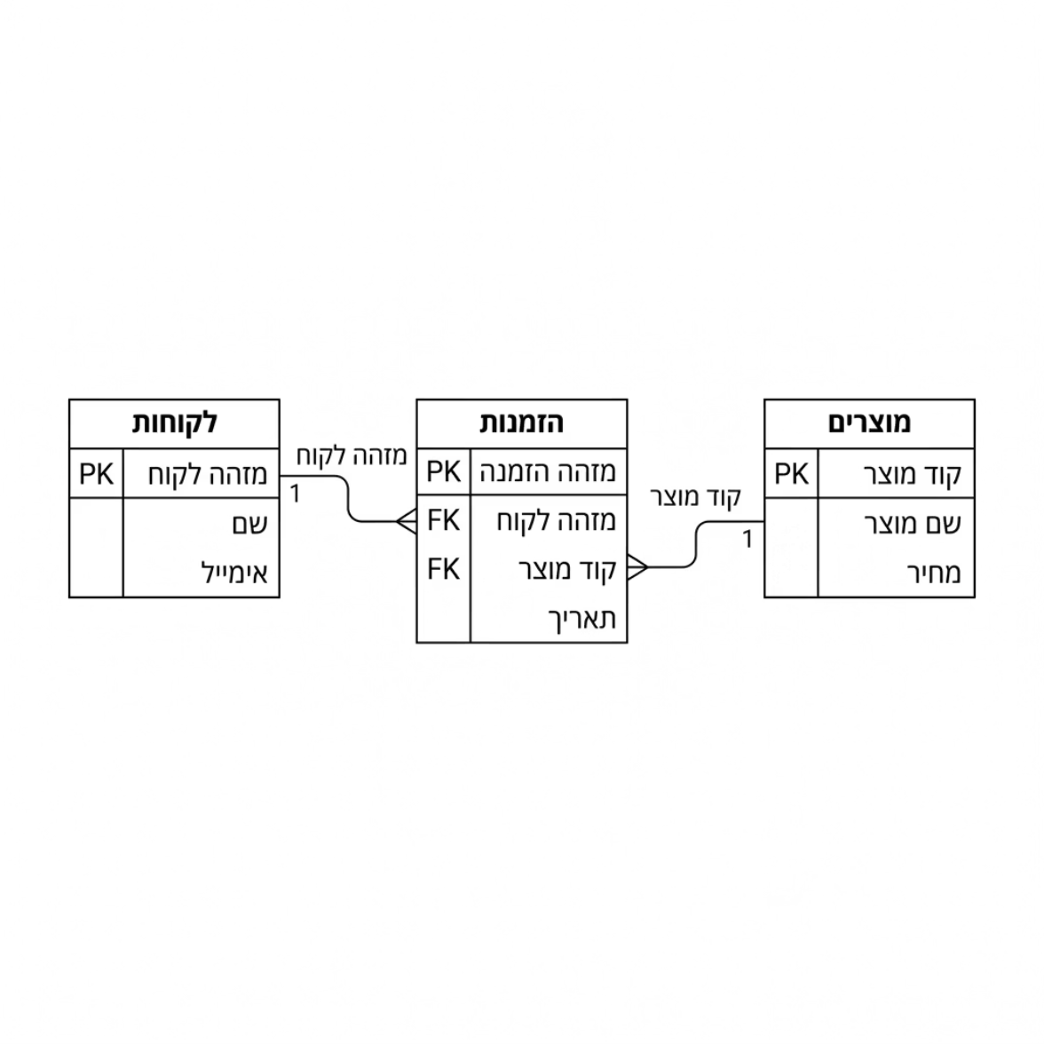
קשרים בין אובייקטים
ישויות לעולם לא עובדות לבד. קשרים הם החוט שמחבר בין אובייקטים — ומאפשר לאפליקציה להפוך לחכמה ושלמה.
מניעת כפילויות: מידע נשמר פעם אחת ומשותף לכולם
עקביות הנתונים: שינוי אחד מתעדכן בכל מקום
סכמה (Schema): מפת מסד הנתונים כתרשים לוגי של האפליקציה כולה
אמנם הAI יוצר לנו את הקשרים הללו באופן אוטומטי, אך חשוב שנבין את המבנה הזה כדי שנוכל לתאר לו בדיוק מה אנחנו צריכים.
כדי לראות את הסכמה שלנו נלחץ על השלוש נקודות ליד שם הישות ואז "סכמה", נוכל לוודא שהשדות מוגדרים היטב ובמידה ולא להבין איזה שינוי צריך להתרחש.

Slide 11
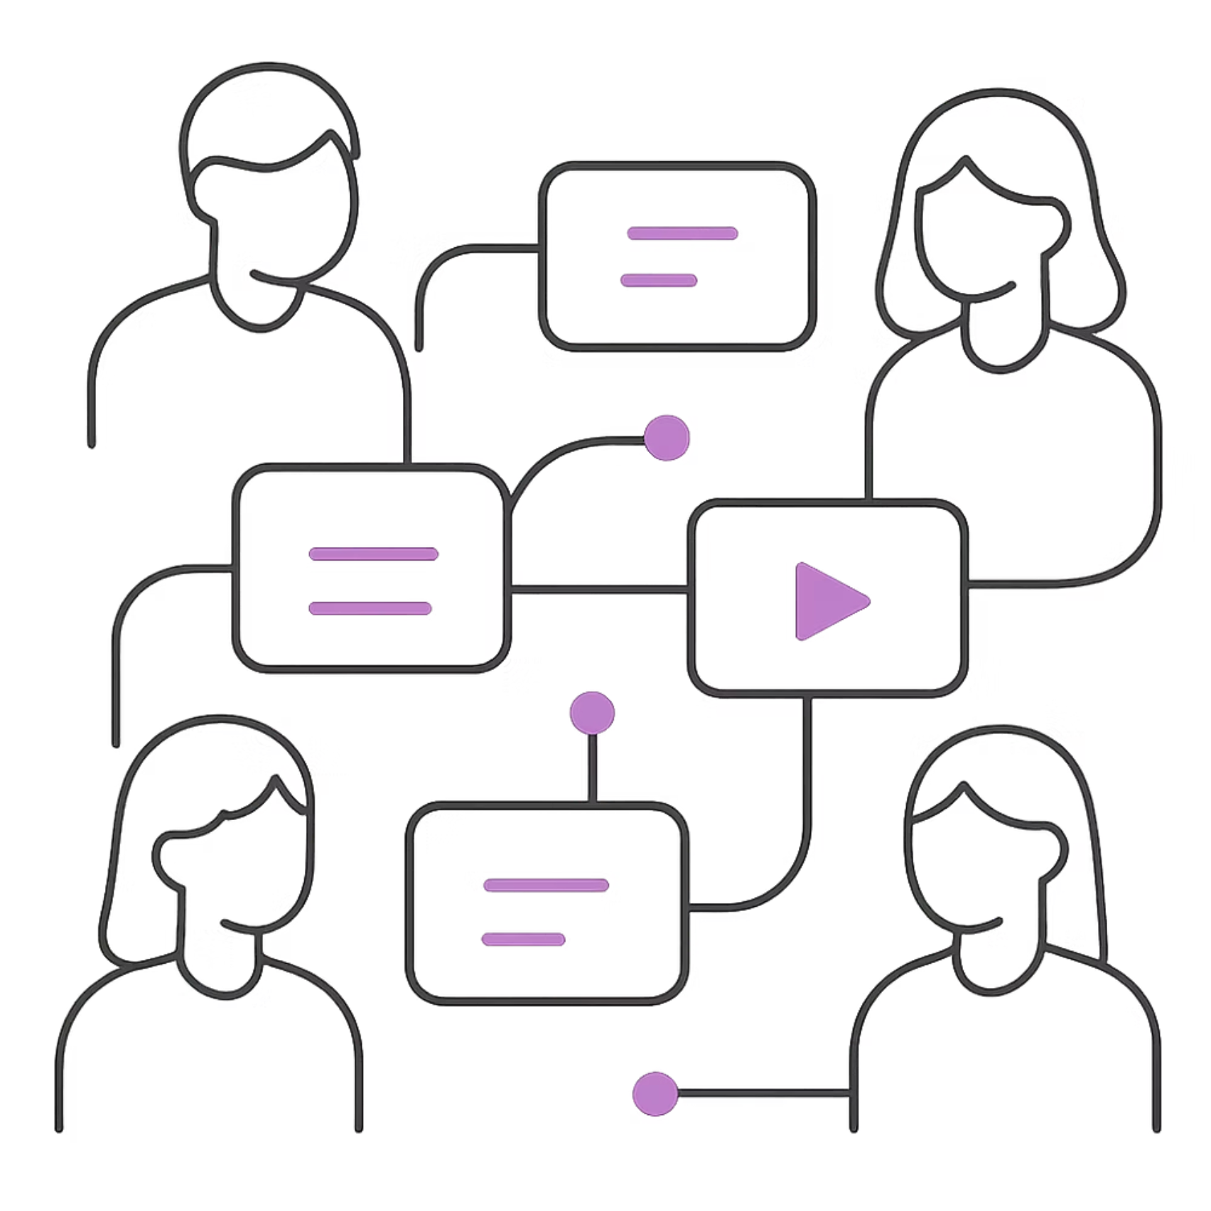

סוגי קשרים ב-Base44
רבים-לרבים (Many:Many)
אחד-לרבים (one :Many)
סטודנט נרשם להרבה קורסים, וכל קורס מכיל הרבה סטודנטים. Base44 מנהלת זאת אוטומטית.
המודל הנפוץ ביותר. קטגוריה אחת מכילה הרבה מוצרים. לקוח אחד מבצע הרבה הזמנות.

Slide 12


הנדסת פרומפטים ומסדי נתונים
כמה נקודות חשובות בעת יצירת מסדי נתונים עם ממשק בייס44
תכנון מקדים
רגע לפני הפרומפט תכננו היטב איך המסד נתונים שלכם צריך להראות (אפשר להתייעץ עם AI אחר). ככל שהבקשה הראשונית תהיה חזקה יותר כך כל שאר התהליך יהיה קל יותר.
איגוד הנחיות
בשל מגבלות קצב וקרדיטים מומלץ לשלב כמה ישויות ושדות לפרומפט אחד מקיף. כמובן בגבול הסביר כדי שאיכות הפרומפט לא תיפגע.
תארו את הדאטה בשפה מקצועית
ככל שנהיה יותר מדויקים בבקשות שלנו כך נקבל תוצר יותר טוב, כדאי להשתמש בשפה שלמדנו - "קשרי many to many", "ישויות", "שדות" וכו'
בקרת איכות על התוצאה
תמיד נבדוק שהמבנה שה-AI בנה תואם לדרישות הפרויקט לפני שממשיכים. בגלל שאין לנו שליטה ישירה על המסד הבקרה פה חשובה כפליים

Slide 13

פרק ג׳
תרגול מעשי וסיכום

Slide 14
תרגול מעשי — חנות אונליין
עליכם לבנות מסד נתונים לאתר לחנות לבחירתכם, עקבו אחר השלבים הבאים:
02
01
התחילו את הבנייה
תכננו את המסד
בקשו מהבייס44 לבנות לכם אתר לחנות, בקשו באופן ספציפי את הישויות הללו.
תארו באופן מדויק את הישויות, השדות, הסוגים, הקשרים, ואפילו בקשו ליצור כמה פריטים לדוגמא.
קחו בחשבון את כל מיומנויות הנדסת הפרומטים שלמדנו.
אתם יכולים להשתמש באקסל או אפילו על נייר.
בחרו 3 ישויות מרכזיות: מה המהות של כל אחת? אילו שדות יש בה? מה הסוג שלהם? אילו שדות אחראיים על קישור בין ישויות?
צרו 2 או 3 פריטים לכל ישות.
04
03
משימות המשך
בקרה
האם המסד נתונים לשביעות רצונכם?
אם לא חשבו מה ניתן לעשות כדי לתקן אותו, איזה פרומפט הייתם כותבים?
אם כן חשבו אילו עוד ישויות הייתם מוסיפים ואיך הם היו מתחברות לישויות הקיימות?
כנסו בדאשבורד לאזור הדאטא וודאו שהAI בנה הכל כמו שצריך.
בחנו את הסכמה של כל ישות, את סוגי השדות, ואת השדות המקשרים.
נסו להוסיף פריט לכל אחד לכל ישות

Slide 15
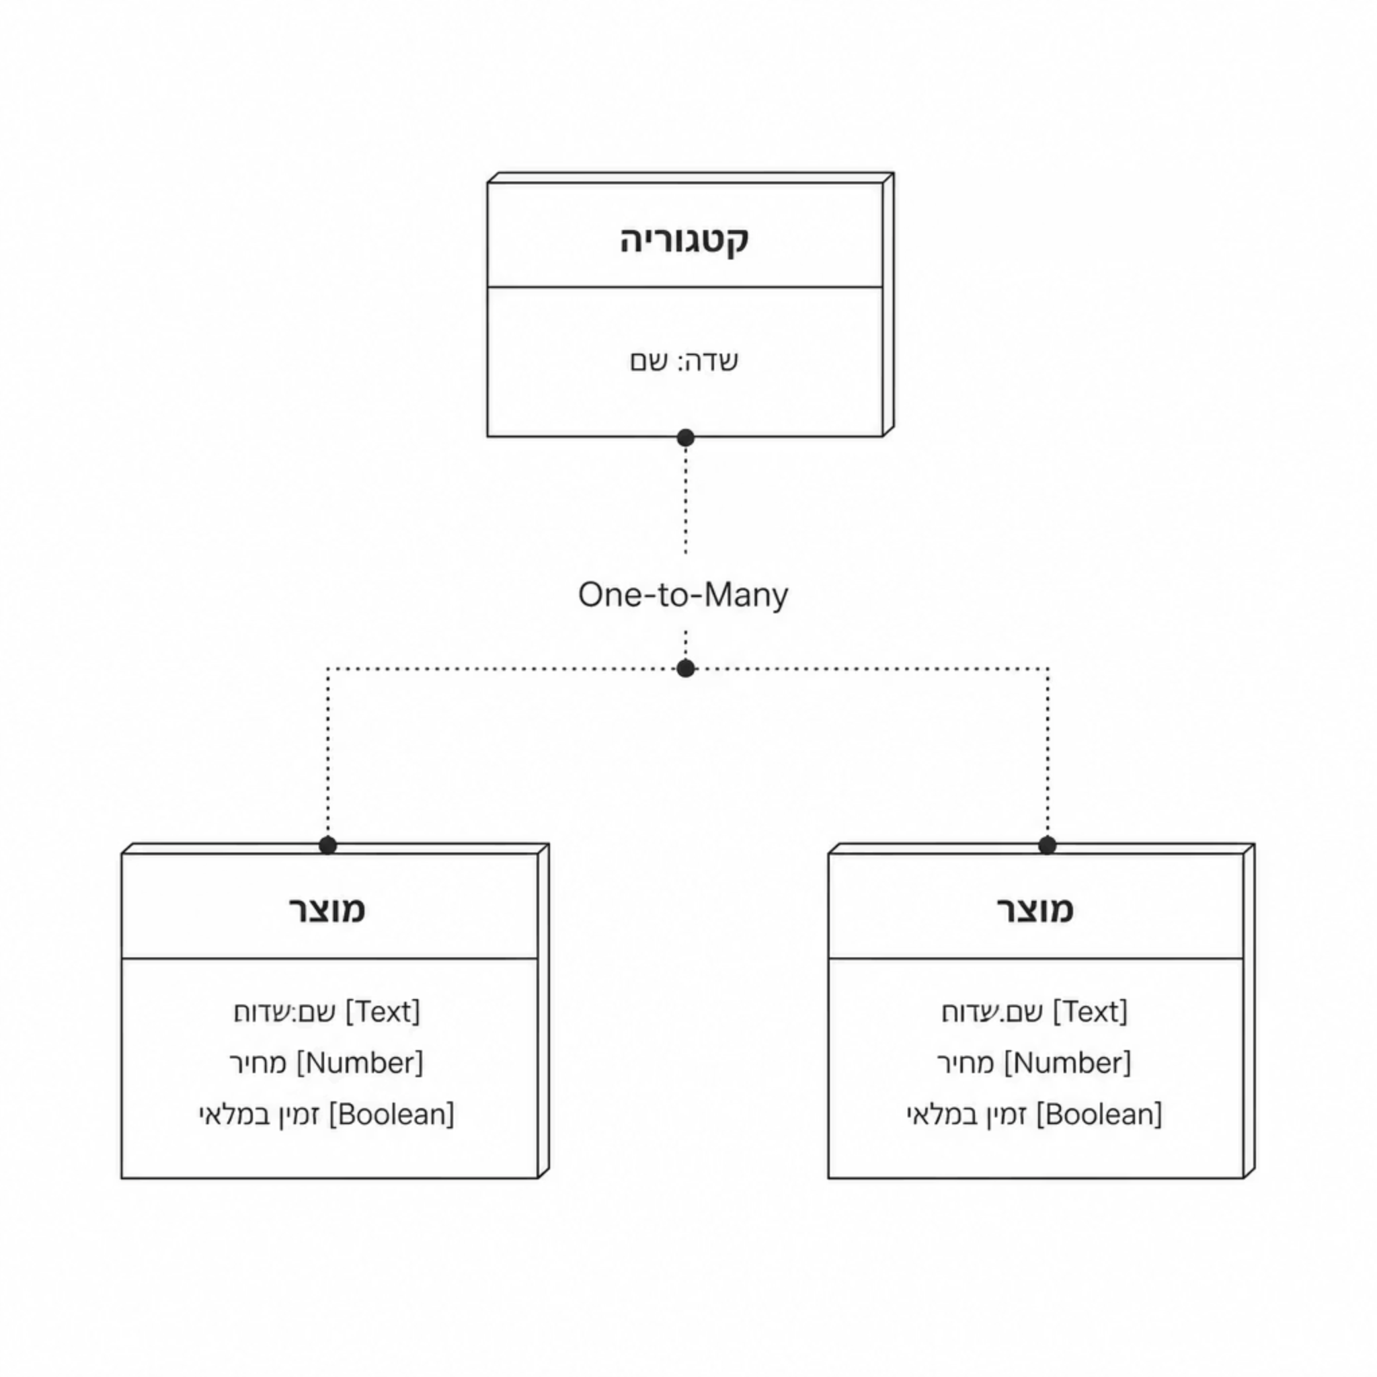
דוגמא:

Slide 16




סיכום ולקחים מרכזיים
למדנו את היסודות לבניית מסד נתונים חזק ויעיל ב-Base44, שהוא עמוד השדרה של כל אפליקציה.
ישויות, שדות וקשרים
מסד הנתונים הוא הלב הפועם
הכרנו את אבני הבניין: ישויות (אובייקטים מהעולם האמיתי), שדות (המאפיינים שלהן) וקשרים (היחסים הלוגיים ביניהן) — המרכיבים כל מבנה נתונים.
הבנו שמסד הנתונים הוא הבסיס לכל ממשק משתמש, לוגיקה עסקית ואינטגרציה עם AI. בלעדיו, אין לאפליקציה זיכרון או יכולת פעולה.
חשיבות הבקרה והתרגול
הנדסת פרומפטים היא המפתח
ראינו שהבנה מעמיקה ובקרת איכות על התוצר הסופי, כולל בדיקת הסכמה וסוגי הנתונים, קריטית להצלחת הפרויקט ולחיסכון במשאבים.
הדגשנו את חשיבות התכנון המקדים והשימוש בפרומפטים מדויקים ועתיתניים לבניית מסד הנתונים ב-Base44, תוך שמירה על עקביות ואיכות.
עם הידע והכלים שרכשנו, אתם מוכנים לבנות מסדי נתונים מורכבים ויעילים לאפליקציות הבאות שלכם.

